Slide 1
Virtualizace

Slide 2
Co je virtualizace? A proč vlastně je?
Termín virtualizace patří mezi neskloňovanější mezi IT odborníky v posledních pěti letech.
Označují se tak techniky, které zvládnou různým způsobem vytvářet softwarově izolovaná prostředí pro běh různých aplikací na libovolném hardwarovém podkladu. Podstatou virtualizace je vytvořit softwarově takové prostředí, jaké vytváří hardware.
Důvod, proč vůbec virtualizační techniky vznikly jsou:
  Potřeba provozovat některé systémy na odlišných architekturách (např. PSX2 na PC, nebo Z/OS na PC)
  Potřeba provozovat více operačních systémů shodného, nebo různého typu na jednom hardware
  Potřeba provozovat jeden operační systém v různých konfiguracích
  Nutnost ušetřit na nákladech za napájení, chlazení
  Potřeba větší flexibility při správě OSE (Operating system environment)
Některé z důvodů jsou původní, některé vyvstaly až později

Slide 3
Co lze vlastně virtualizovat?
Zjednodušeně řečeno dnes opravdu všechno
Mezi běžné příklady patří například:
  Celé architektury (PSOne, Amiga na PC, nebo Z/OS terminál na PC atd.)
  Procesory, paměti, pevné disky, USB řadiče, optické mechaniky
  Celá disková pole
  Síťové prvky
  Síťová spojení

Slide 4
Základní typy virtualizace
Logicky lze virtualizační techniky dělit do několika základních skupin
  Virtualizace technologické platformy, nebo její části na jiné odlišné platformě
  Virtualizace jako nástavba operačního systému
  Virtualizace různých OSE za pomocí hypervisoru
  Virtualizace aplikací
  Virtualizace zařízení
  Paravirtualizace

Slide 5
Virtualizace technologické platoformy
Používá se zejména pro účely vývoje aplikací, testování, nebo jen z důvodů neexistence původního hardware
Dochází k emulaci celého původního hardwarového systému
Výhody:
  Lze provozovat i aplikace určené pro neexistující architektury
  Vývoj a provoz aplikací na hardware, který je těžko dostupný
  Testovat aplikace pro sálové počítače, které nemůže mít programátor pro testování atd.
Nevýhody:
  Většinou obrovská hardwarová náročnost
  Extrémní složitost programování těchto technik
  Téměř minimální použitelnost do tzv. produkčních prostředí
  Nižší stabilita a omezené funkce oproti originálu
Příklady:
  Emulátor terminálu Z/OS pro PC
  VirtualPC pro MacOS a platformu PowerPC
  Amiga emulátory (WinUAE)
  PSOne a PS2 emulátory, Nintendo emulátory atd.

Slide 6
  Virtualizace jako nádstavba operačního systému
Dnes velmi častá metoda používaná hlavně pro testování, nebo výuku
Spočívá v softwarové virtualizaci procesoru, operační paměti, disků a některých dalších komponent v rámci platformy. Virtualizační nástroj běží na hostitelském operačním systému jako běžná aplikace.
Výhody:
  Jednoduché nasazení (instalace virtualizační aplikace)
  Nenáročné na kvalitu hardwaru (lze instalovat na téměř čemkoliv)
  Široká podpora operačních systémů
  Často zdarma
  Stálý vývoj
Nevýhody:
  Stále relativně nízká efektivita a rychlost virtuálních strojů
  Nelze plnohodnotně využívat v produkčním prostředí (výkonnostní důvody)
  Nejsou podporovány prvky vysoké dostupnosti
  Chybí některé podstatné funkce
Víceméně je tato virtualizační technologie považována za jakýsi předstupeň k plné virtualizaci přes hypervisor, proto také obvykle sdílejí obě varianty stejný formát virtuálních strojů a disků.
Příklady:
  Microsoft – VirtualPC 2007, Virtual Server 2005 R2, VirtualPC Windows 7 - zdarma
  Vmware – VMWare Player 3.0 (zdarma), VMWare Server 2 (zdarma), VMWare Workstation (cca 1500 Kč), VMWare ACE Server (cca 1000 EUR za 10 PC vč. licence na Workstation), podpora všech standardních
  Oracle – VirtualBox – zdarma, podpora všech standardních OS
  Parallels Workstation – cca 49USD

Slide 7
Paravirtualizace a virtualizace uvnitř operačního systému
Používají především vývojáři softwarových produktů
Nevirtualizuje se celý virtuální stroj (není nutné instalovat další operační systém), ale sdílí se prostředí originálního operační systému. Vytvářejí se vlastně jakési další instance (partitions) původního OS. Systémy pak navenek působí autonomně, ale vzájemně si sdílí určité knihovny.
Výhody:
  Je to velmi rychlé (téměř nulové zpomalení virtuálního a hardwarového počítače)
  Dokonale izoluje virtuální a fyzické prostředí
  Umožňuje rychlé kroky zpět
Nevýhody:
  Je to poměrně drahá technologie (neexistuje bezplatná varianta)
  Jste vázání na kmenový OS (stejná verze, jazyk, architektura)
Příklady:
  Parallels Virtuosso a Workstation
  Returnil Virtual System 2010
  Vmware View 4 (spíše Desktop virtualizace)

Slide 8
Virtualizace různých OSE za pomocí hypervisoru
V současné době hlavní technologie pro tzv. ostré, nebo jinak také produkční nasazení
Hlavní účelem je optimalizace využití hardware = snížení nákladů na provoz a investice
Dle odborných studií je většina serverů bez virtualizace využitá na max. 10%, přesto berou energie téměř stejně, jako kdyby jely na 100%. Podobně to funguje u diskových uložišť, která jsou ve většině případů nerovnoměrně vytížená.
Za pomocí produkční virtualizace stoupá utilizace (využití) serverů až na 50-60% (zbývající procenta se nechávají jako rezerva pro neočekávané situace). Díky funkcím jako je Thin provisioning stoupá efektivita využití diskového prostoru strmě vzhůru. (viz dále)
Virtualizuje se celý počítač (CPU, disky, síťové karty, optické mechaniky, operační paměti), virtuální stroj se pak umístí na tzv. hypervisor
Hypervisor – v zásadě operační systém s virtualizační podporou, hypervisor není plnohodnotný systém, je to jen nejnutnější jádro + virtualizační knihovny.
Výhody:
  Lze nasadit do produkčního prostředí – hypervisory mají garantovanou funkčnost
  K dispozici maximum funkcí včetně zajištění vysoké dostupnosti (clustery, loadbalancery atd.)
  Jen malá degradace výkonu virtuálního stroje
  Resource management (správce prostředků virtuálních serverů)
  Podpora diskových polí atd.
  Existence bezplatných variant
Nevýhody:
  Cena – v plné konfiguraci lze dosáhnout až na hladiny kolem 1 miliónu Kč za jeden stroj
  Velká náročnost na kvalitu hardwaru (především pro produkty VMWare) – ve výsledku ale pozitivní vliv na vysokou dostupnost
  Náročnost na instalaci a konfiguraci celého řešení
  Problémy se zabezpečením síťového provozu
Příklady:
  Microsoft – Hyper-V jako integrální součást systému Windows Server 2008 R2, nebo jako Microsoft Hyper-V Server 2008 R2 (verze zdarma)
  Vmware – VMWare ESX a ESXi server (zdarma), ale další funkce za peníze
  Citrix – Xen server (zdarma), platí se až nadstandardní funkcionality
K vlastním hypervisorům pak náleží administrační nástroje
  Microsoft – Virtual Machine Manager 2008 R2 (cca 1000 EUR), dnes nově 2012
  Vmware – Vmware vCenter (cca 5000 EUR)
  Citrix – Xen center

Slide 9
Virtualizace aplikací
Nový fenomén posledního cca roku
Pomáhá provozovat aplikace nekompatibilní s fyzickým OSE, nebo fyzických harware
Funguje tak, že se aplikace obalí speciální virtualizační vrstvou, která chrání jak fyzické OSE, tak aplikaci před vzájemným přímým kontaktem. Uvnitř slupky je vytvořeno prostředí vyhovující samotné aplikaci, navenek se pak všechno tváří jako kompatibilní aplikace s fyzickým OSE
Výhody:
  Lze provozovat i stoleté aplikace v prostředí moderních OSE
  Lze dokonce instalovat nepodporovaný hardware (scannery, tiskárny apod.), tak jako by byly instalovány na původním OSE.
  Celý koncept je velmi rychlý, v závislosti na virtualizované aplikaci dochází k nulovému, nebo jen minimálnímu snížení výkonnosti
  Pokud je dobře provedena, je vysoce efektivní
Nevýhody:
  Cena těchto řešení
  Složitost, víceméně je potřeba programátor k sestavení správného mixu nastavení virtualizační slupky a aplikace
Příklady:
  Microsoft – App-V jako součást balíku MDOP (Microsoft deployment and optimalization toolkit) 2010, App-V dnes ve verzi 4.6 s podporou Windows 7 (dříve známá aplikace jako Softgrid)
  VMWare ThinApp – velmi drahé řešení (cca 8000 EUR = 1xpackager + 50 klientů)
  VMWare vFabric

Slide 10
Virtualizace zařízení
Využívá se hlavně tam, kde je potřeba mít k dispozici zařízení, které nemůžeme z nějakých důvodů připojit fyzicky
Virtualizuje se kde co, ale mezi nejčastěji virtualizovaná zařízení patří:
  Síťové prvky (switche, routery, síťové karty)
  Pevné disky
  Optické mechaniky
Důvodů virtualizace zařízení může být mnoho
  Nutnost mít trvale v mechanice DVD (lze nahradit virtuálním připojením image disku)
  Potřeba spravovat síťové prostředí na hypervisorech
  Zjednodušit správu souborových systémů (přenositelnost mezi OSE, fyzický transport) atd.
Výhody:
  Flexibilní, zjednodušuje běžné činnosti
  Transparentní
  Efektivní
Nevýhody:
  Vždy konkrétní zařízení (vyjma pevných disků a CD mechanik)
  Drahé (vyjma pevných disků a CD mechanik)
Příklady:
  Optická média
    Daemon Tools
    Alcohol 120%
    Nero Suite
  Pevné disky
    Operační systémy Windows, Linux dokáží v aktuálních verzích číst virtuální disky
    Vmware converter
    VHDConverter
  Síťová zařízení
    Virtuální switche Microsoft, VMWare a Citrix
    Distribuované switche Cisco

Slide 11
Něco k virtualizovaným komponentám
Virtualizované procesory:
  Trochu rozdílné koncepty přístupu u jednotlivých výrobců
  Vesměs lze přidělovat jednotlivým virtuálním strojům jak fyzické sockety, tak i jejich jádra. Vmware dokonce podporuje i škálování na úrovni virtuálních jader technologie HyperThreading. Hyper-V a XEN podporují jen fyzická jádra.
  Microsoft umožňuje v centrálním nástroji VMM2008 R2 přidělovat ekvivalentní modely procesorů a tím optimalizovat zátěž.
  Všichni výrobci dnes podporují speciální instrukční sady určené pro podporu virtualizace (Intel VT-x, AMD-V)
Virtualizace operační paměti:
  Všichni výrobci umožňují v podstatě podobný způsob a to dynamické přidělování virtuální RAM
  Někteří umožňují alokaci RAM v určitém rozsahu, někteří např. procentuální částí
  Virtuálnímu PC je celkem jedno, kolik operační paměti poskytnete (vše záleží na příslušném OSE

Slide 12
Něco k virtualizovaným komponentám
Virtuální disky
  Základní dělení (shodné u všech výrobců)
    Fixed – tzv. předalokované disky (na diskovém systému vyhradíte a dopředu obsadíte pevně danou velikost)
    Dynamic – disky, které se zvětšují do maximální možné kapacity postupně, jak přibývají data. Setkáváme se zde s termínem ThinProvisioning (ThinAlocation)
  A dále pak:
    Persistentní – na disky se zapisuje trvale a to ihned jak je informace předána virtuálnímu stroji
    Nepersistentní – na disky se buď vůbec nezapisuje (pokud není přímo určeno) a nebo se zapisuje do tzv. snapshotů (rozdílových souborů pevného disku)
  V současné době jsou všichni výrobci schopní vytvářet prostředí jak na IDE(SATA, ATA), tak na SCSI, nebo SAS, plus někteří přímo podporují bloková úložiště připojená protokoly Fibrechannel a iSCSI. V systémech tak existují virtuální podoby řadičů IDE,SCSI,SAS a hostbus adaptéry iSCSI a FibreChannel.
  V současnosti se setkáváme se dvěma modely virtuálních disků. Vmware používá svůj standard VMDK, Microsoft a XEN využívají svůj formát VHD. Oba formáty se dají do toho druhého konvertovat.
Virtuální optické mechaniky
  Všichni výrobci bez rozdílu nabízejí dvě, nebo tři možnosti připojení optických zařízení
    Způsob přímého připojení mechaniky hostitelského systému
    Možnost načíst ISO image z hostitele
    Možnost načíst ISO image ze vzdáleného systému (jen u hypervisorů)

Slide 13
Něco k virtualizovaným komponentám
Virtuální síťové prvky
  Síťové karty
    Různí výrobci přistupují k této části různě, ale vesměs všichni podporují emulaci nějaké, již existující síťové karty. Vmware používá Intel Pro Gigabit ethernet adapter, Microsoft pak AMD PC-NET adapter, VirtualBox pak přidává podporu 3COM 3c905.
    Vyšší formy virtualizačních produktů běží na speciálních, nativních adaptérech, které následně mohou fungovat až na 10 Gbit/s
    Síťové karty mohou mít tři funkční režimy
      Host only (Private) – síťová komunikace je omezena jen na virtuální stroje v rámci jednoho hostitele, ostatní počítače v HW síti, ani hosta samotného virtuální stanice nevidí
      NAT – do sítě se dostává virtuální počítač s pomocí virtuálního NAT routeru (vytváří hypervisor, nebo virtualizační nástroj)
      Bridged (Public) – Komunikace z virtuálního stroje jde přímo na síťovou kartu hostitele
  Virtuální switche
    Každý virtualizační systém (typu hypervisor, nebo plné virtualizace pod hostitelským operačním systémem) disponuje nějakou formou virtuálního switche.
    Hardwarové síťové karty jsou zapojeny jakoby z jedné strany a virtuální síťové karty jsou zapojeny ze strany druhé.
    Switche mohou mít různou podobu a funkcionalitu, ale vesměs se jedná o čistě L2 řešení
    Výrobci mají virtuální switche pojaty různě. V Hyper-V umí virtuální switch v základu jak linkovou agregaci, tak vlany, u Vmware se za tyto nadstadardní funkce musí platit, resp. je lze spravovat jen z prostředí Vcenter. Naopak Vmware dokáže fyzicky oddělit komunikaci pro správu od produkční atd.
    Do Vmware existuje jako softwarová verze i klasický komerční switch od firmy Cisco typ Nexus 1000v.

Slide 14
Virtual appliances
Další z fenoménů posledních cca dvou let
Firmy se předhánějí v tom, která vydá na trh lepší virtual appliance
Jedná se o předkonfigurované virtuální stroje, které mohou sloužit jak pro testovací, tak pro produkční nasazení.
Zásadní výhodou appliances je jejich garantovaná funkčnost v příslušném virtuálním prostředí. Výrobce Vám v podstatě poskytuje kompletně nastavený virtuální počítač dle jeho nejlepšího vědomí a svědomí.
Existují placené, ale i bezplatné appliances.
Příklady:
  Lefthand Networks Virtual Storage Array – diskové pole na virtuálním linuxu San/IQ – cena cca 2900 EUR
  Openfiller storage server – diskové pole na virtuálním stroji – zdarma
  LinHost Kubuntu 9.10 – kompletně nainstalovaný a konfigurovaný Linux do VMWare (existuje i verze s Mandrivou) – zdarma
  Ultimate deployment Appliance – kompletní image-based deployment systém pro instalaci různých operačních systémů – zdarma
  OpenVPN appliance – VPN zdarma pro domácí použití – zdarma
  ZenOss (Jumpbox) – management systém pro řízení sítě – 149 USD
  AllardSoft MailServer Virtual Appliance – mailserver – 49 USD
  Microsoft Windows Server 2008 R2 trial – 120 denní verze Windows Server ke stažení
  Microsoft Exchange server 2010 trial – nakonfigurovaná verze Exchange 2010 serveru

Slide 15
Současné nasazení virtualizace v praxi
Aktuální prim hraje produkční nasazení
V důsledku ekonomické krize firmy tlačí na absolutní snižování nákladů
Virtualizace umožňuje výrazně snížit nejen pořizovací náklady (lze pořídit méně serverů), ale i provozní náklady (méně serverů má menší spotřebu a potřebuje menší zálohování napájení a méně chladit).
Studie dokazují, že virtualizace ušetří firmám až 30% prostředků vynaložených na IT

Slide 16
Rizika virtualizace
Náročnost implementace
Pokud je hostováno více počítačů na jednom hardwaru, násobně se zvedá riziko kolapsu firmy (nefunkční fyzický HW = nefunkční všechny virtuální stroje)
Náchylné na chyby administrace
Vyšší náklady pořízení
Přináší nové požadavky na znalosti

Slide 17
Budoucnost
V současnosti je na trhu „v ráži“ virtualizace serverů, ale lze se domnívat, že do několika let podlehnou tomuto trendu i desktopy.
Již v současnosti jsou na trhu technologie virtualizující desktopy (VMWare VDI), které ale zatím vzhledem k ceně nejsou příliš výhodné.
S nastupující generací vícejádrových procesorů se ovšem zdá, že konvenčnímu desktopu na stole zaměstnanců pomalu odzvání.
Důvody pro nasazení virtualizovaného desktopu na server jsou následující:
  Snížení nákladů na provoz (jeden virtuální klient má zhruba jednu desetinu nároků než klient na klasickém počitači)
  Vyšší zabezpečení – ve virtuálním prostředí lze více věcí omezit, nebo úplně zakázat
  Snadná údržba – instalace virtuálního klienta je v podstatě o zkopírování virtuálního disku do vyhrazeného prostoru + automatizovaná konfigurace sítě
  Vysoká dostupnost desktopu – minimální výpadky, odpadají problémy s ovladači atd.
  Lepší mobilita klientů – pro připojení k virtuálnímu desktopu postačí jakýkoliv počítač s podporovaným operačním systémem.
Technologie na provoz virtuálních desktopů na trhu jsou, ale zatím nemají vhodný poměr ceny vs. užitku, respektive mají zatím vysoké TCO a naopak malé ROI, neboli dvě modly každého ekonoma. TCO = Total cost of ownership (celkové náklady vlastnictví, které zahrnují i provozní náklady) a ROI=Return of investment – neboli návratnost investice do takového řešení.
Lze ale očekávat, že do budoucna budou tyto technologie středem pozornosti každé firmy. U malých firem se bude řešit hostingovými službami (již dnes můžete objednat virtuální servery), u velkých pak vlastními virtualizačními farmami.

Slide 18
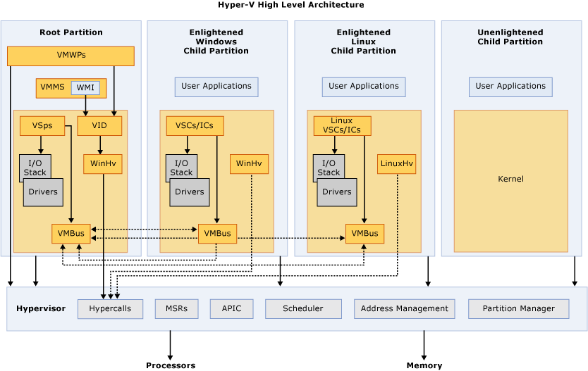

Slide 19
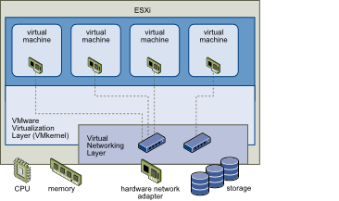

Slide 20
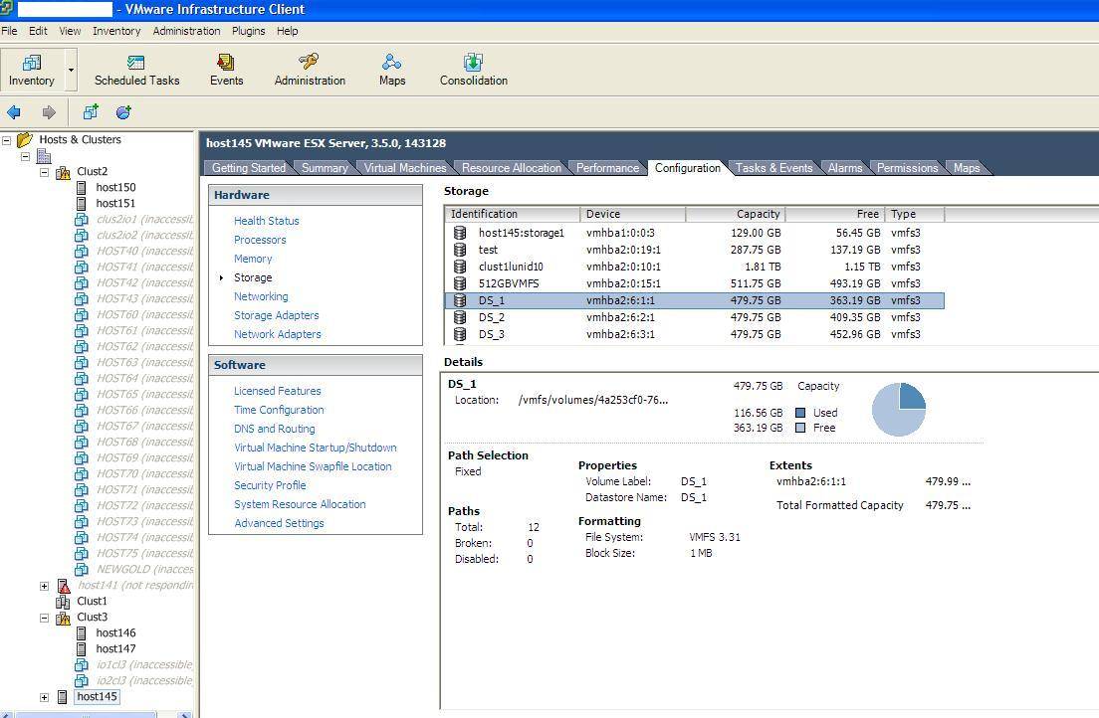

Slide 21
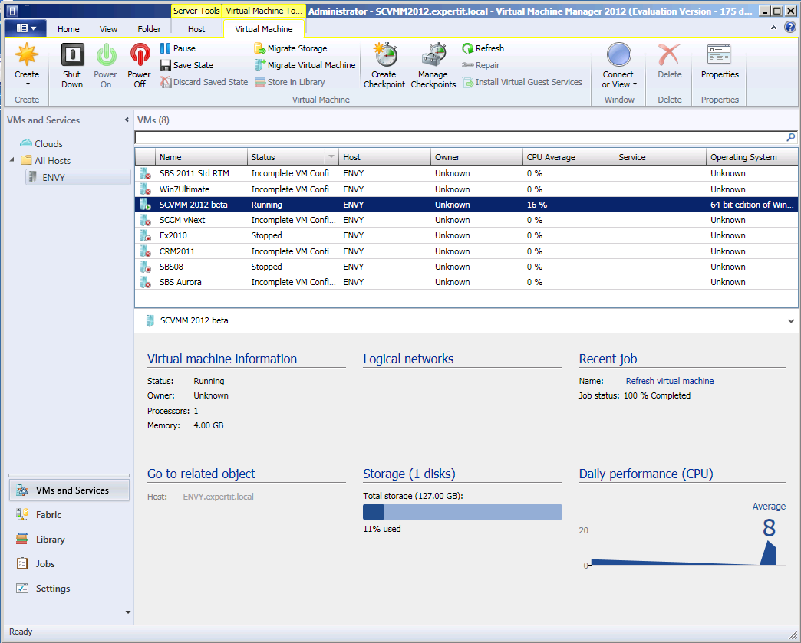

Slide 22
